Slide 1





ỦY BAN NHÂN DÂN QUẬN LONG BIÊN
TRƯỜNG TIỂU HỌC LÊ QUÝ ĐÔN
CHÀO MỪNG CÁC THẦY, CÔ GIÁO
ĐẾN DỰ TIẾT CHUYÊN ĐỀ
Môn: Khoa học
LỚP 4A3
Giáo viên: Hà Thị Ngọc Lan

Slide 2








Slide 3


Slide 4
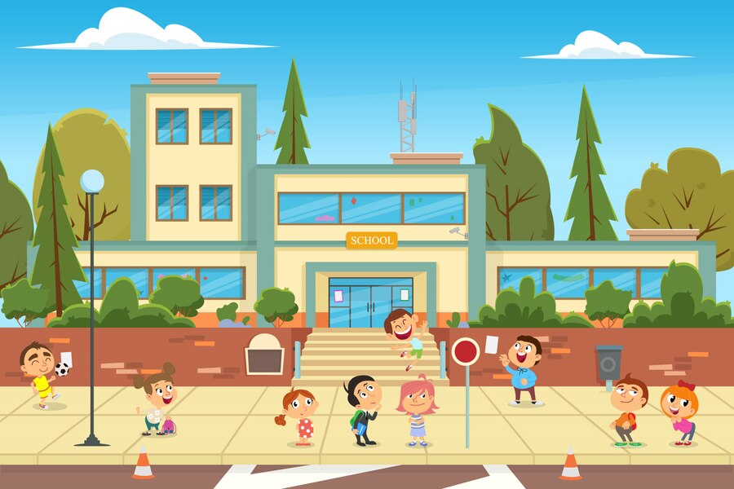
Trên đường từ nhà đến trường em có thể nghe thấy những âm thanh nào?

Slide 5

Em nghe thấy tiếng trống trường, tiếng nói chuyện từ các bạn của em, tiếng chim hót, ... Khi đó, mặt trống, các bạn đang nói, con chim hót, nước chảy, đều là nguồn phát âm thanh (nguồn âm).

Slide 6


KHOA HỌC
(Tiết 1)

Slide 7

Yêu cầu cần đạt
Lấy được ví dụ thực tế hoặc làm thí nghiệm để minh họa các vật phát ra âm thanh đều rung động.
Nêu được dẫn chứng về âm thanh có thể truyền qua chất khí, chất lỏng, chất rắn.

Slide 8


Slide 9


Slide 10
DỰ ÁN
”ÂM THANH VÀ SỰ TRUYỀN ÂM THANH”
Phiếu giao việc
1. Chia nhóm.
2. Các nhóm trưởng phân công nhiệm vụ cho thành viên trong nhóm.
3. Chuẩn bị dụng cụ thí nghiệm cho bài 9: “Âm thanh và sự truyền âm thanh” (Tiết 1)

Slide 11
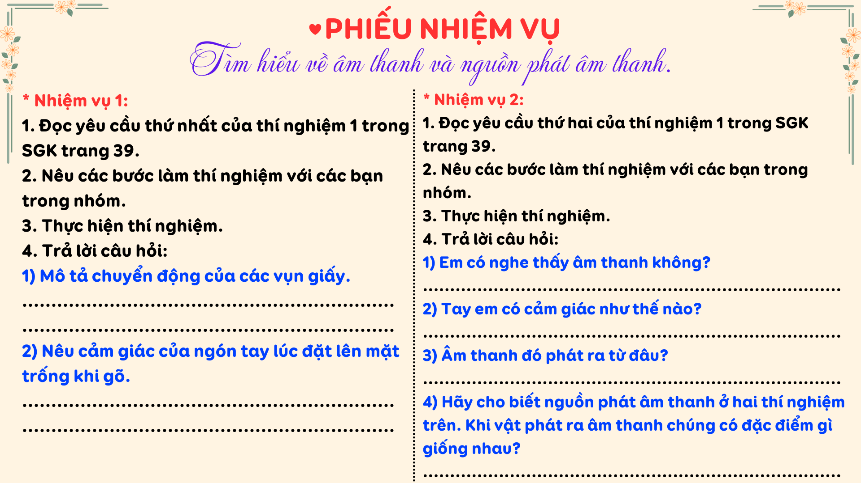

Slide 12
BÁO CÁO
KẾT QUẢ THẢO LUẬN
BÁO CÁO
KẾT QUẢ THẢO LUẬN

Slide 13
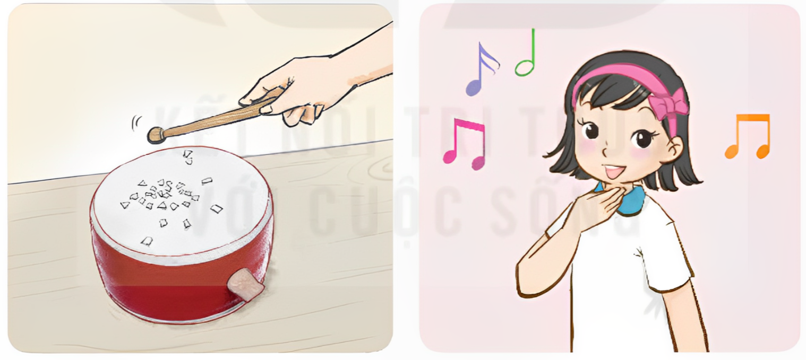
BÁO CÁO
KẾT QUẢ
YÊU CẦU 1
THÍ NGHIỆM 1

Slide 14
Khi quan sát học sinh sẽ thấy các vụn giấy nảy lên, rơi xuống nhịp nhàng. Khi đặt tay lên mặt trống sẽ thấy mặt trống rung động.

Slide 15
BÁO CÁO
KẾT QUẢ
YÊU CẦU 2
THÍ NGHIỆM 1

Slide 16
Hãy cho biết nguồn phát âm thanh ở hai thí nghiệm trên. Khi vật phát ra âm thanh chúng có điểm gì giống nhau?
1
Nguồn phát ra âm thanh là mặt trống bị gõ
Nguồn phát ra âm thanh là dây thanh đới

Slide 18
Các vật phát ra âm thanh đều có đặc điểm gì?
1
Điểm giống nhau là chúng đều rung động khi phát ra âm thanh

Slide 19


Trò chơi:
Các nhóm hãy cùng ghi vào bảng phụ những ví dụ về các vật phát ra âm thanh thì rung động.

Slide 20


Slide 21
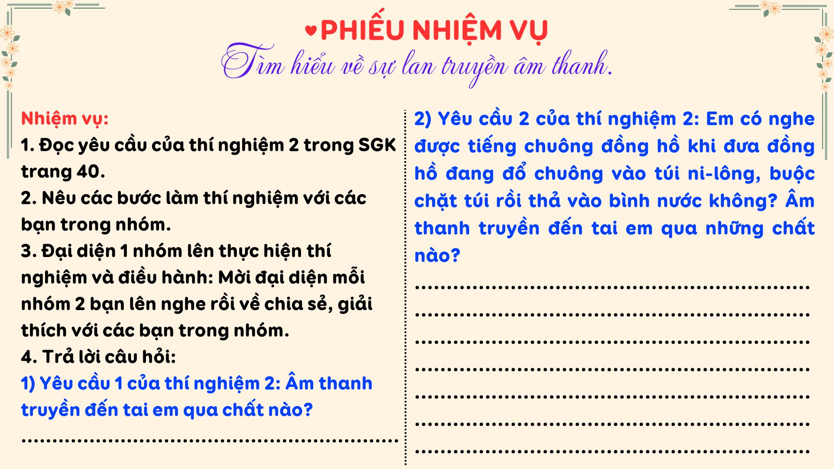

Slide 22


Nếu bật chuông đồng hồ reo thì em có nghe được tiếng chuông không?
Nếu nghe được tiếng thì chuông đồng hồ truyền đến tai em qua chất nào?

Slide 23

Nếu bật chuông đồng hồ reo thì em có nghe được tiếng chuông không?
Nếu bật chuông đồng hồ reo thì có nghe được tiếng chuông.

Slide 24
Nếu nghe được tiếng thì chuông đồng hồ truyền đến tai em qua chất nào?
Tiếng chuông đồng hồ truyền đến tai em qua không khí.

Slide 25
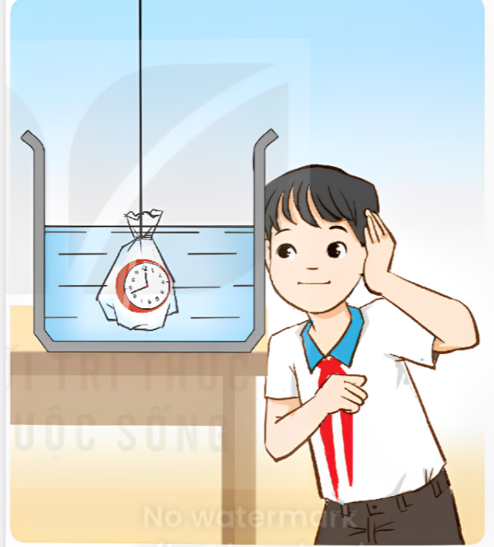
Đưa đồng hồ đang đổ chuông vào túi ni-lông, buộc chặt túi rồi thả vào bình nước (Hình 3). Áp một tai vào thành bình, tại kia được bịt lại. Em có nghe tiếng chuông đồng hồ không? Âm thanh truyền đến tai em qua những chất nào?

Slide 26

Tiếng chuông đồng hồ truyền qua nước và thủy tinh đến tai.

Slide 27
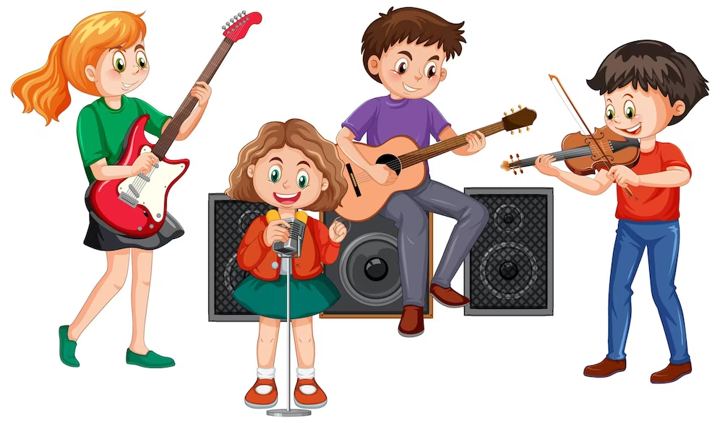
?
Nêu một số ví dụ về âm thanh có thể truyền qua chất rắn, chất lỏng, chất khí.

Slide 28

Âm thanh có thể truyền qua chất khí, chất lỏng, chất rắn.

Slide 29

Âm thanh truyền nhanh, chậm khác nhau trong các chất khác nhau. Âm thanh truyền trong chất rắn nhanh hơn chất lỏng, trong chất lỏng nhanh hơn chất khí.

Slide 30
Thiết bị đo tốc độ truyền âm

Slide 31


Chia sẻ bài học với người thân.
Chuẩn bị bài học mới.

Slide 32

KHOA HỌC

